Slide 1
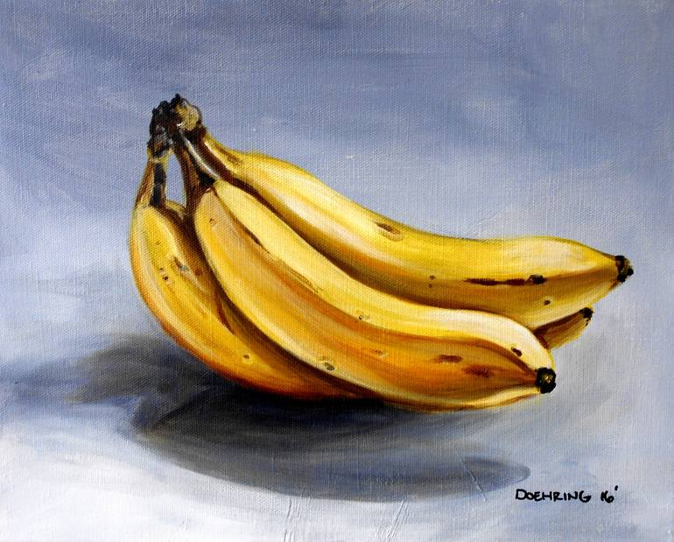
Η μπανάνα

Slide 2
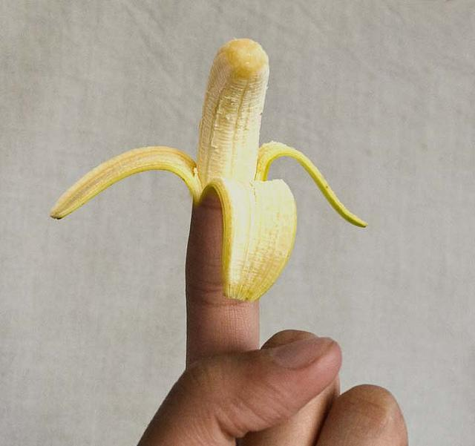
Η μπανάνα
Η καταγωγή της μπανάνας τοποθετείται στη Νοτιοανατολική Ασία, στη Μαλαισία, στην Ινδονησία ή στις Φιλιππίνες.
Tο όνομά της προέρχεται από την αραβική λέξη “banan”
που σημαίνει
«δάχτυλο»

Slide 3
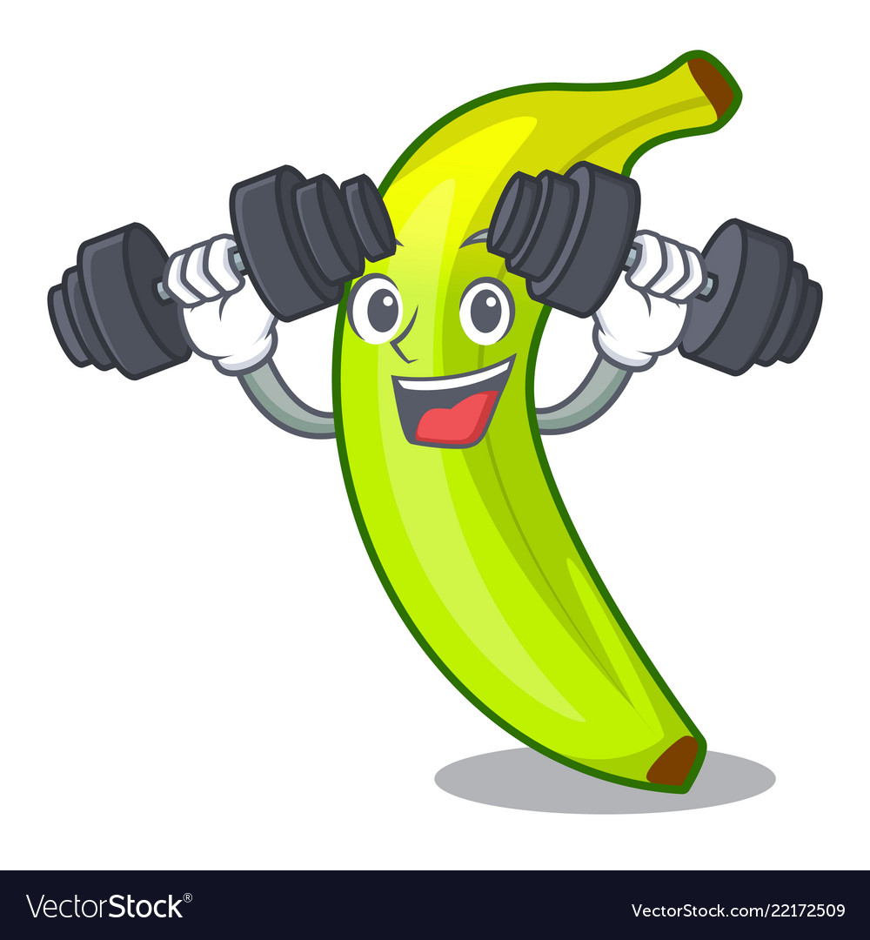
Η μπανάνα
Οι μπανάνες είναι μια
βασική πηγή καλίου.
Επειδή είναι ηλεκτρολύτης,
το κάλιο βοηθά
τους μύες σας να επανέλθουν
μετά από την άσκηση,
ενισχύει την ανάπτυξή τους και σας επιτρέπει
να ασκηθείτε περισσότερο.

Slide 4
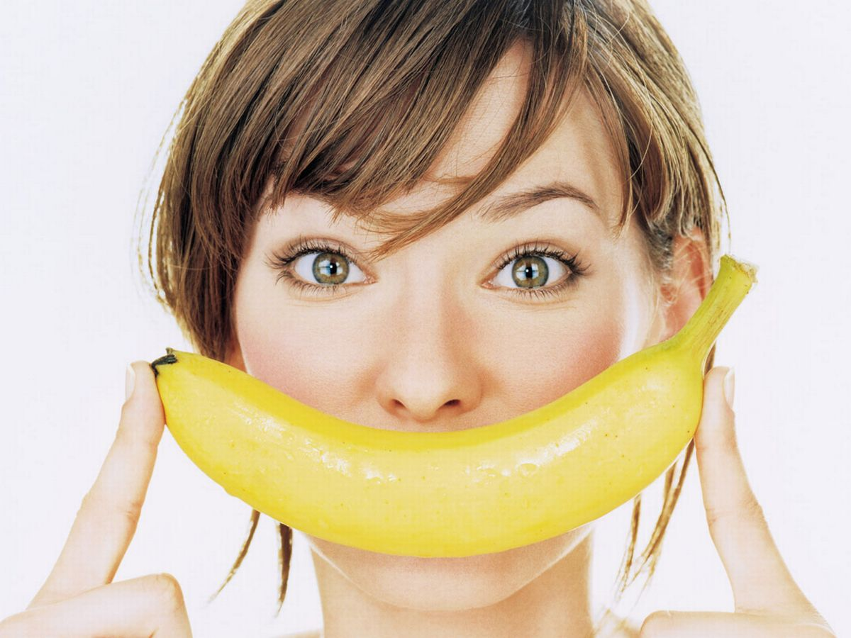
Η μπανάνα
Η μπανάνα δεν μοιάζει απλώς με χαμόγελο
Περιέχει το 6% της ημερήσιας πρόσληψης βιταμίνης Β9, γνωστή ως φυλλικό οξύ.
Βοηθά τη σεροτονίνη, τη χημική ουσία που προκαλεί
την καλή διάθεση,
να εισέλθει στον εγκέφαλο πιο γρήγορα.

Slide 5

Η μπανάνα
Φάτε μια μπανάνα πριν τον ύπνο και ίσως κοιμηθείτε καλύτερα.
Περιέχει τρυπτοφάνη που προσφέρει στον οργανισμό μας περισσότερο και καλύτερο ύπνο

Slide 6
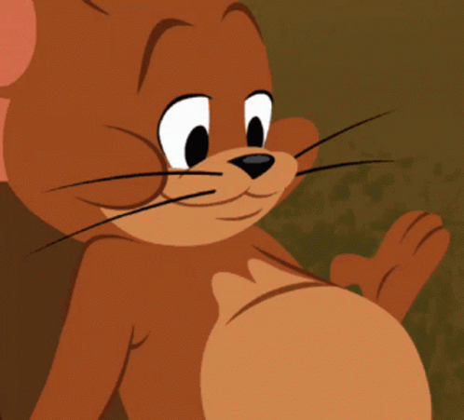
Η μπανάνα
Η μπανάνα είναι επίσης
πλούσια σε πηκτίνη,
μια ίνα που σε κάνει
να νιώθεις χορτασμένος
για πολύ ώρα
πριν νιώσεις την αίσθηση
της πείνας ξανά.

Slide 7
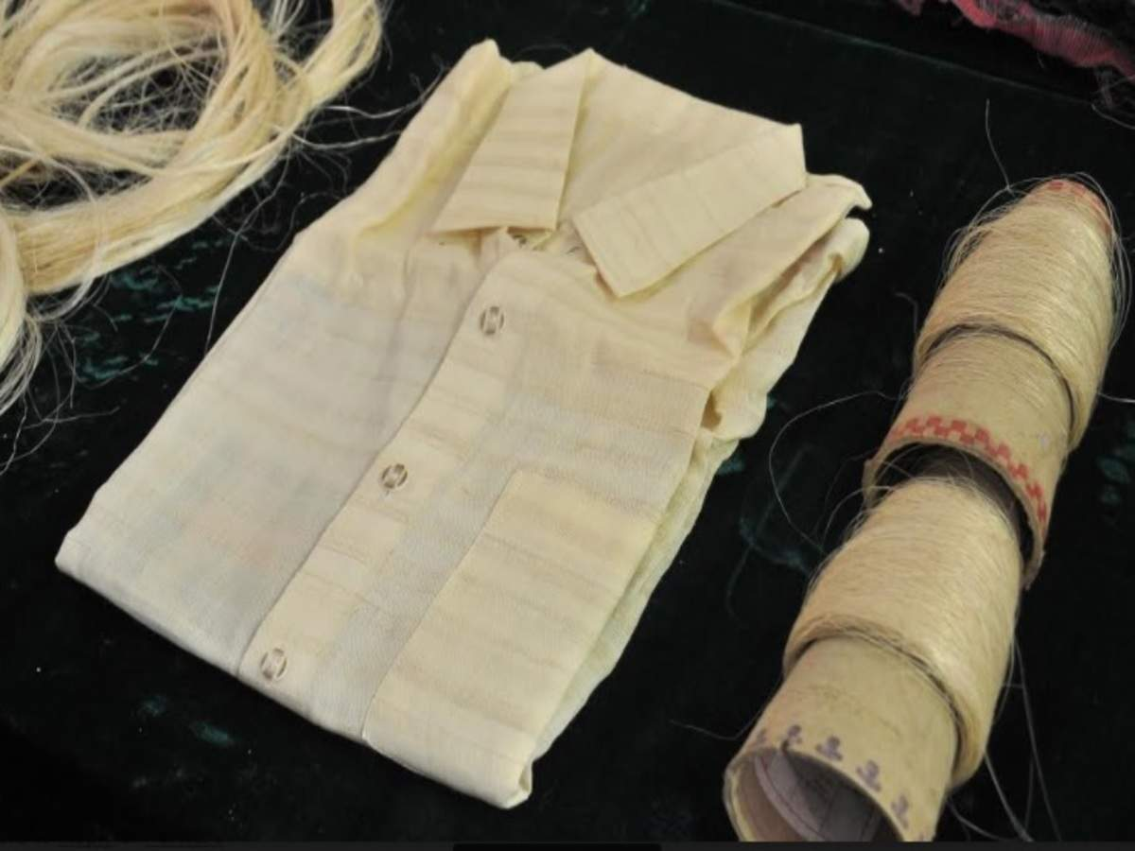
Η μπανάνα
Κι ένα ενδιαφέρον στοιχείο:
Οι ίνες από τα φυτά μπανάνας
μπορούν να χρησιμοποιηθούν
για την κατασκευή ρούχων!

